Slide 1
ESTADOS UNIDOS.-LA VUELTA AL MUNDO EN 885 JARDINES.-Middleton Place Gardens.-Millenium Park.-Misión San Barbara Botanical Garden.-Missouri Botanical Gardens.-
Selección de textos y fotografías por
JOSE ELIAS BONELLS

Slide 2
Middleton Place
Middleton Place es una plantación en el Condado de Dorchester, 24 km) al noroeste de Charleston, en el estado de Carolina del Sur.
Construido en varias fases durante los siglos XVIII y XIX ,la plantación fue la residencia principal de varias generaciones de la familia Middleton, muchos de los cuales desempeñaron un papel prominente en la historia colonial y antes de la guerra de Carolina del Sur.

Slide 3
La plantación, ahora es un Sitio Histórico del Distrito Nacional, que actualmente funciona como museo, y son unos de los jardines más antiguos de Estados Unidos.
En la década de 1970, aproximadamente 45 ha de las 2.800 hectáreas de plantaciones, incluyendo el ala sur, los jardines, y varios edificios anexos-fueron puestos en el Registro Nacional de Lugares Históricos.
Durante el mismo período, los descendientes de Middleton transfirieron la propiedad a la organización no lucrativa Fundación Middleton , que actualmente gestionan el lugar.

Slide 4
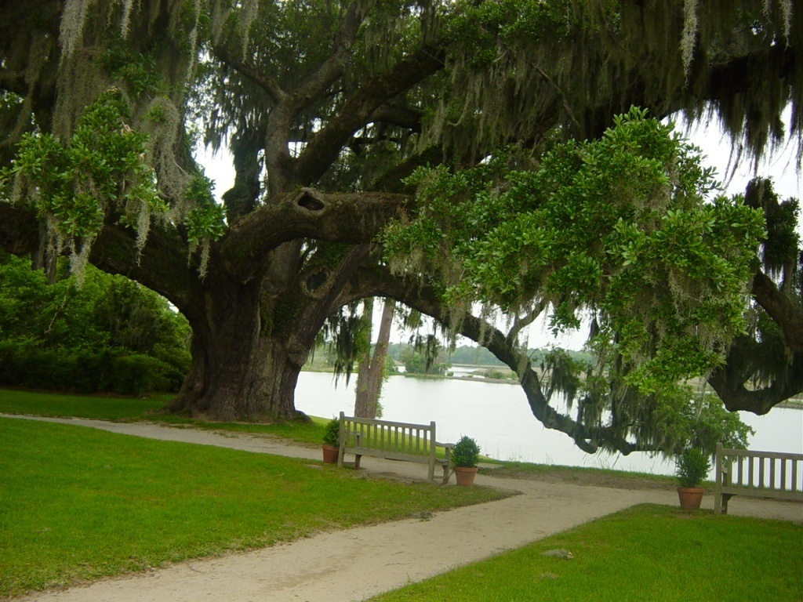
Notes:
Middleton Place

Slide 5
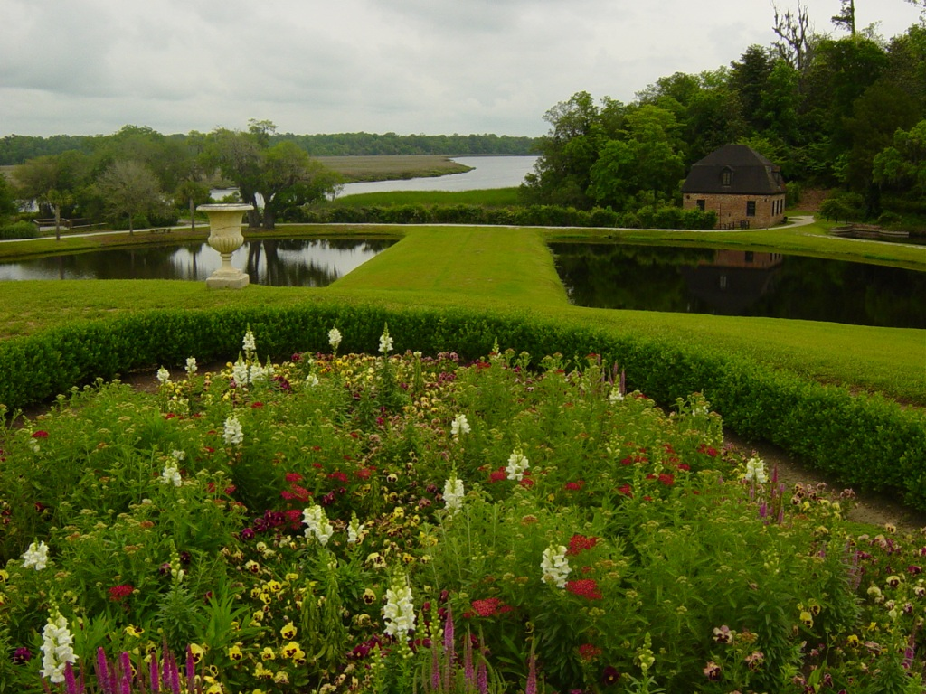
Notes:
Midldeton Place

Slide 6
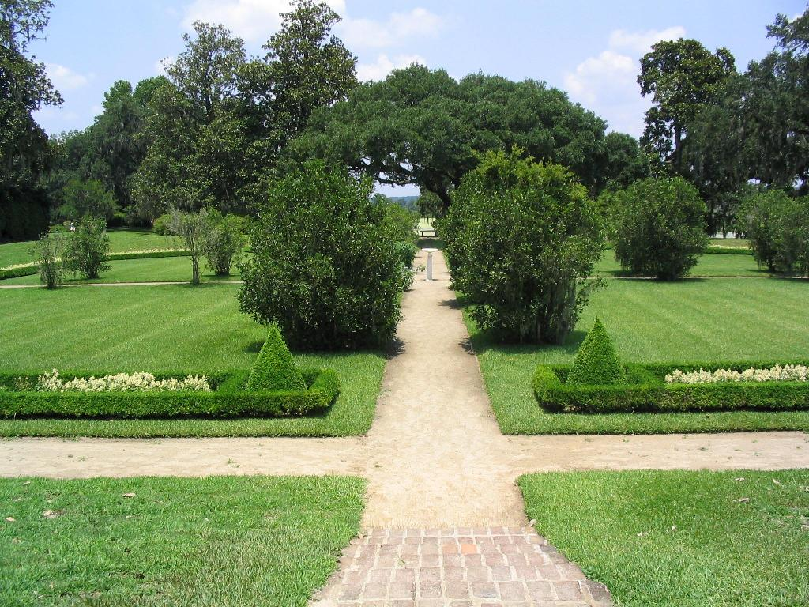
Notes:
Middleton Place

Slide 7
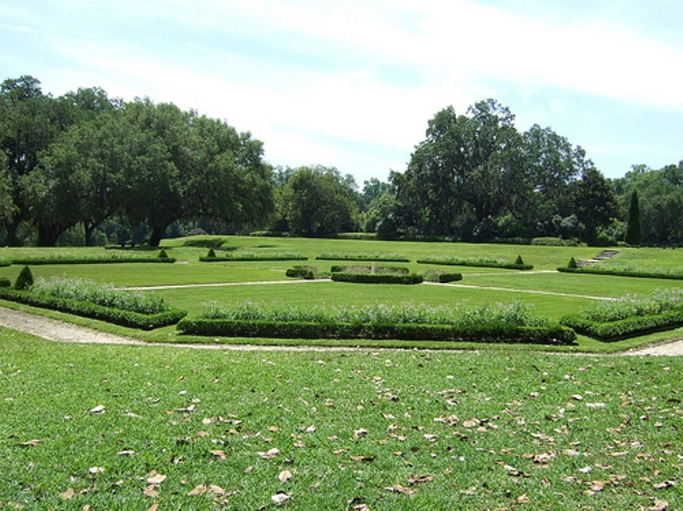
Notes:
Middleton Place

Slide 8
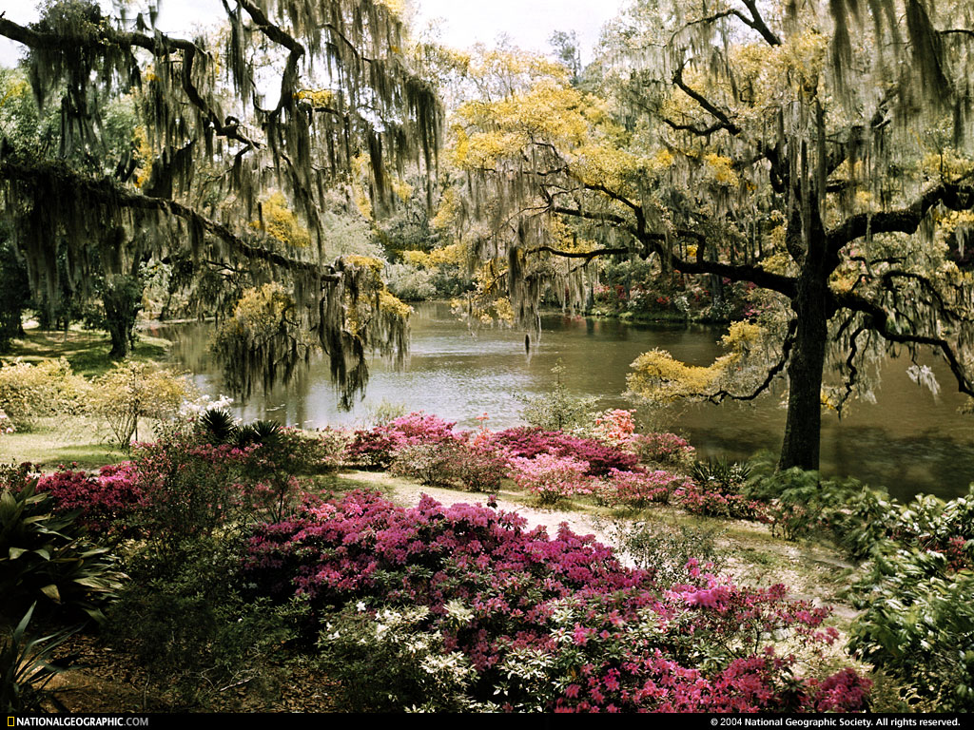
Notes:
Middleton Place

Slide 9
Millenium Park
Millennium Park es un parque público situado en la zona de la comunidad de Chicago Loop de Chicago, en el Condado de Cook, Illinois.
La planificación del parque se inició en octubre de 1997.
El parque del Milenio, que se ha convertido en jardín más grande del mundo sobre losa de hormigón, fue inaugurado en una ceremonia el 16 de julio de 2004 como parte de una celebración de tres días que incluyó un concierto inaugural de la Orquesta y Coro Grant Park.

Slide 10
La construcción comenzó en octubre de 1998 y se terminó en julio de 2004.
300.000 personas participaron en las festividades de la gran inauguración.
El diseño del parque y la construcción han ganado premios que van desde la accesibilidad en el diseño de un parque .
El parque cuenta con la Puerta de Cloud, la Crown Fountain, el Jay Pritzker Pavilion,el Lurie Garden y otras atracciones.

Slide 11
El parque está conectado por puentes a otras partes del Grant Park .
El parque es considerado el proyecto más importante de la ciudad desde Exposición Mundial de 1893, superado con creces su presupuesto inicialmente propuesto de $ 150 millones.
El costo final de $ 475 millones fueron transmitidas tanto por los contribuyentes de Chicago como por donantes privados.
El parque fue terminado con cuatro años de retraso y el costo de aproximadamente fue tres veces más de lo inicialmente presupuestado.

Slide 12
El alcalde de Chicago Richard M. Daley asumió parte de la culpa de los retrasos y sobrecostos de Frank Gehry, quien diseñó varias partes del parque.
Millennium Park es una parte de Grant Park, el "jardín de enfrente" del centro de Chicago.
El parque del Milenio en sí mismo es uno de los parques públicos de la área metropolitana de Chicago, y es un escaparate de la arquitectura postmoderna.

Slide 13
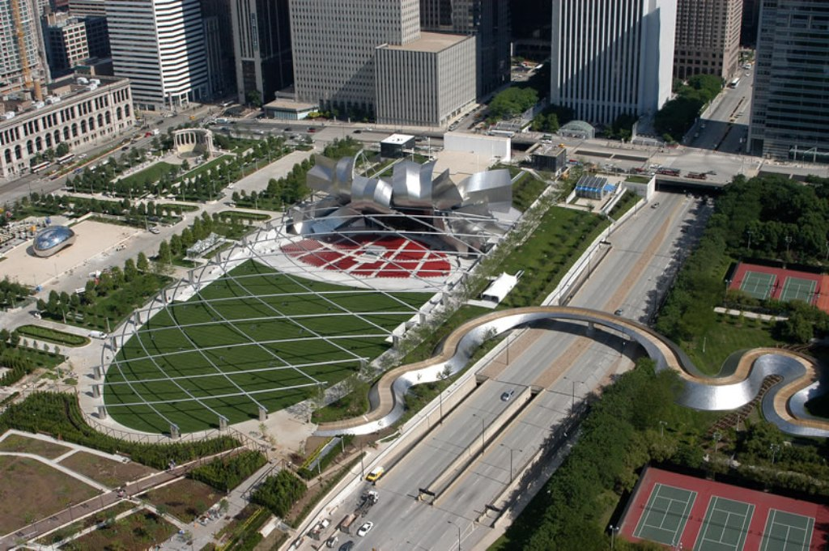
Notes:
Millenium Park

Slide 14
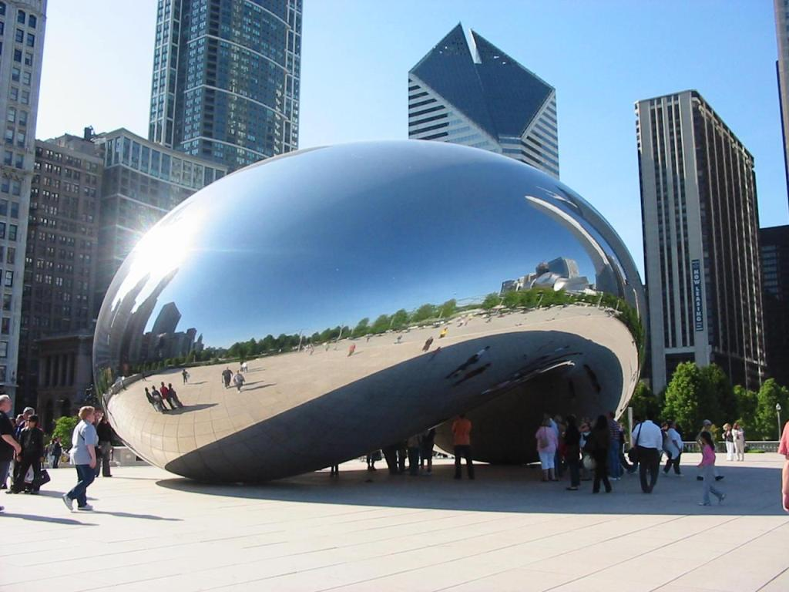
Notes:
Millenium Park

Slide 15
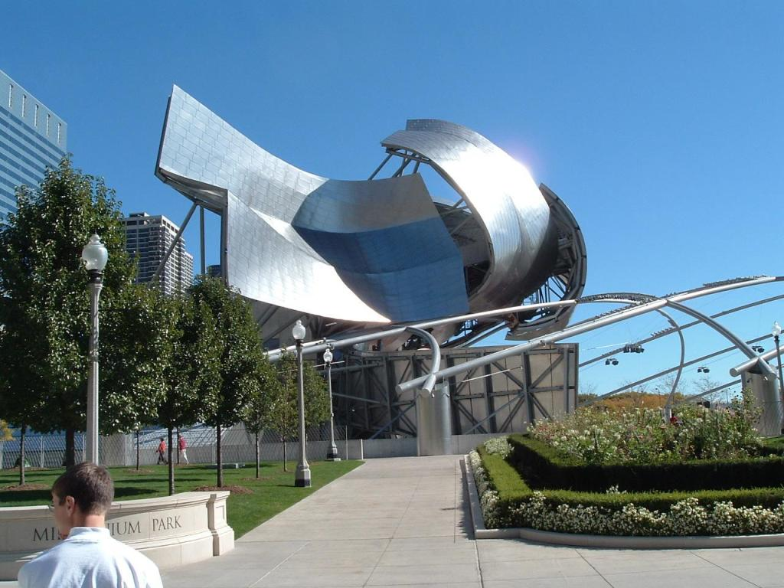
Notes:
Millenium Park

Slide 16
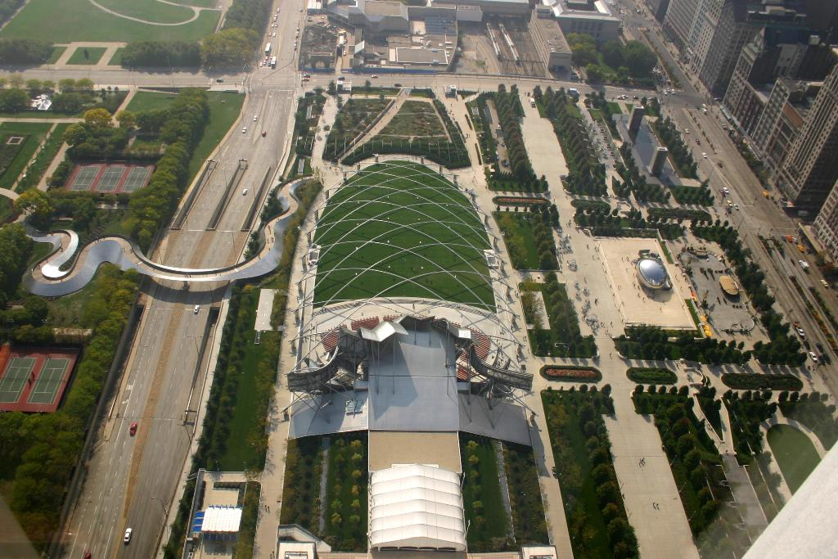
Notes:
Millenium Park

Slide 17
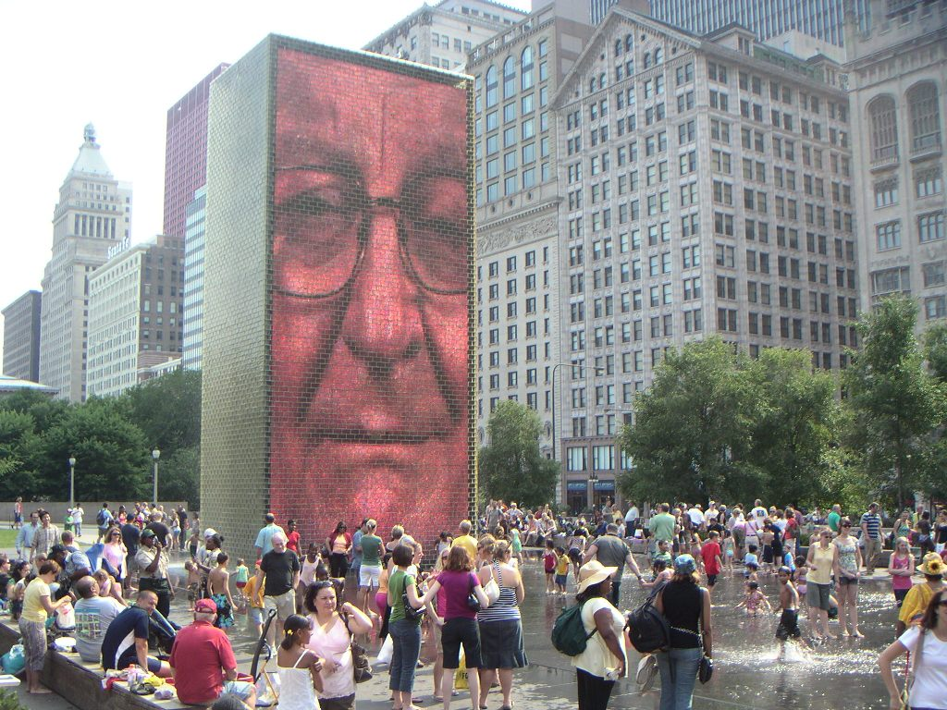
Notes:
Millenium Park

Slide 18
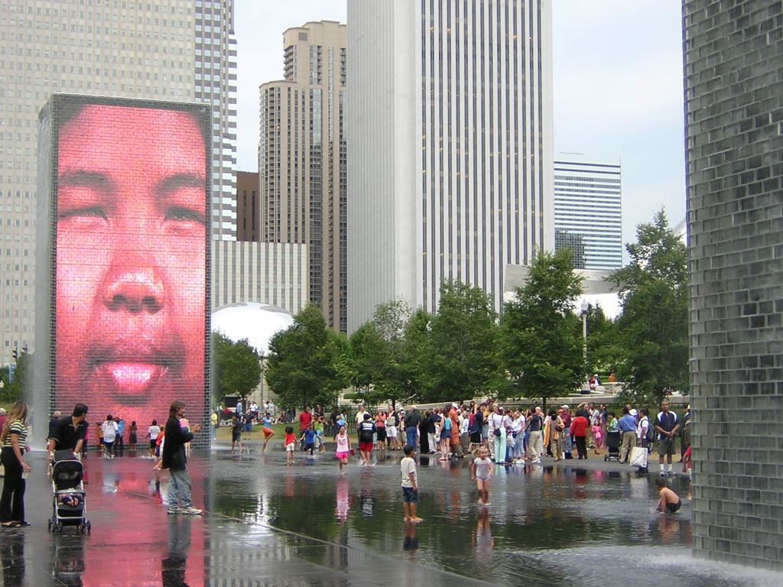
Notes:
Millenium Park

Slide 19
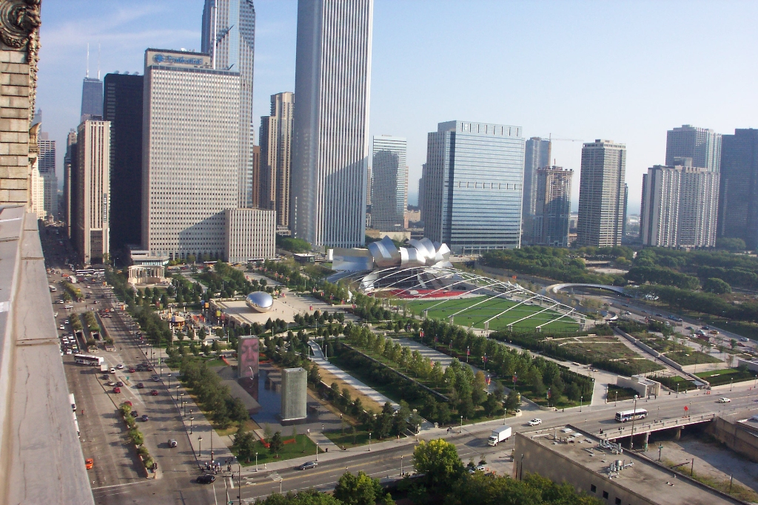
Notes:
Millenium Park

Slide 20
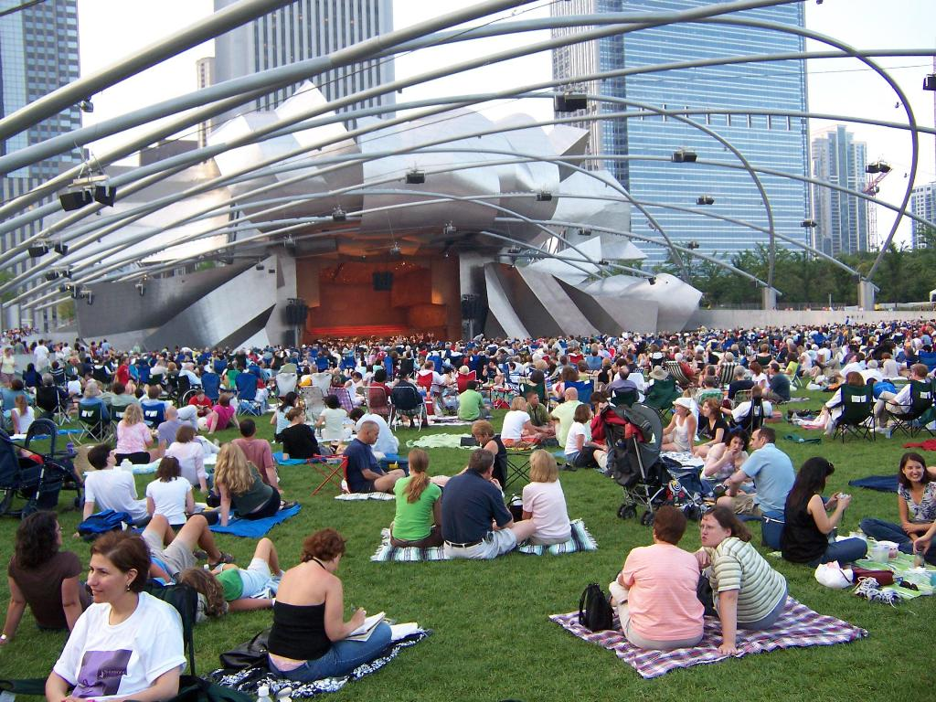
Notes:
Millenium Park

Slide 21
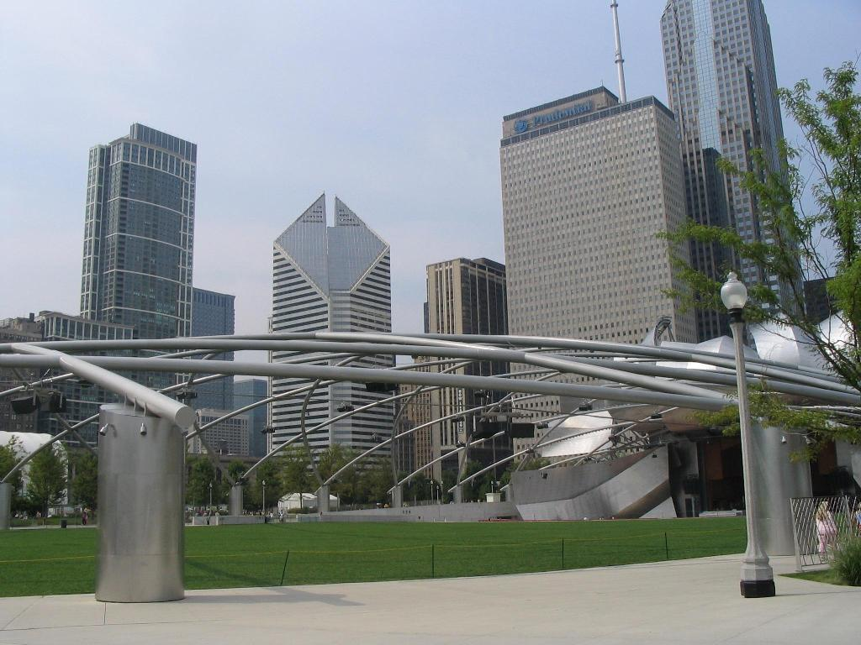
Notes:
Millenium Park

Slide 22
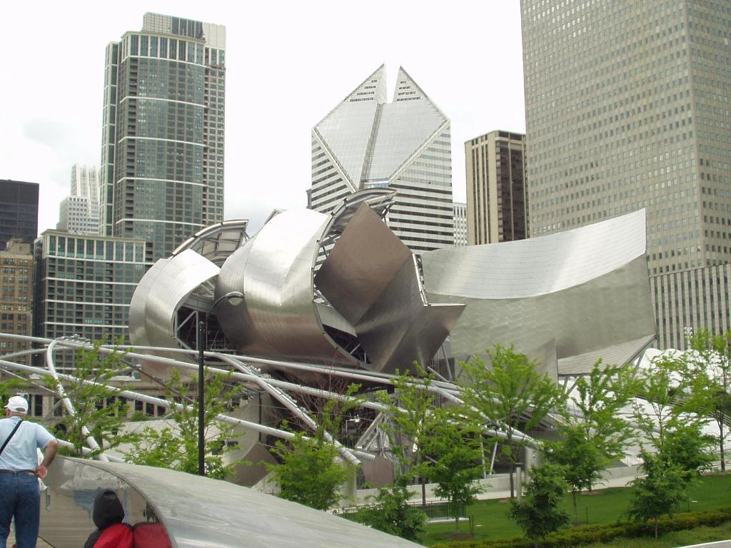
Notes:
Millenium Park

Slide 23
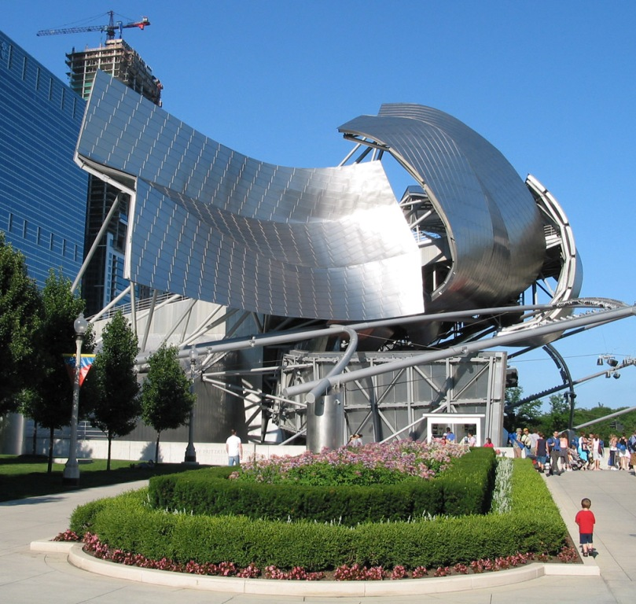
Notes:
Millenium Park

Slide 24
Misión Santa Barbara
El jardín botánico de Santa Barbara tiene 26 hectáreas de jardín, con más de 1.000 especies de plantas raras e indígenas.
Se encuentra ubicado en Mission Canyon, Santa Barbara, California.
El objetivo del jardín es mostrar las plantas nativas de California en ambientes naturales.
Hay aproximadamente 9.2 km de senderos para caminatas en el jardín.

Slide 25
El jardín fue fundado en 1926 y diseñado por el célebre arquitecto paisajista Beatrix Farrand.
En 1936, su objetivo se había reducido a las plantas nativas de la Provincia Florística de California (que incluye un poco de Oregón suroeste y parte de Baja California, así como la mayoría de los del Estado de California).
El jardín se convirtió en un lugar de referencia del Condado de Santa Barbara en 1983 ,Mission Creek ya estaba designado como un Sitio Histórico del Estado.
El jardín tiene un programa de mejoramiento de plantas.

Slide 26
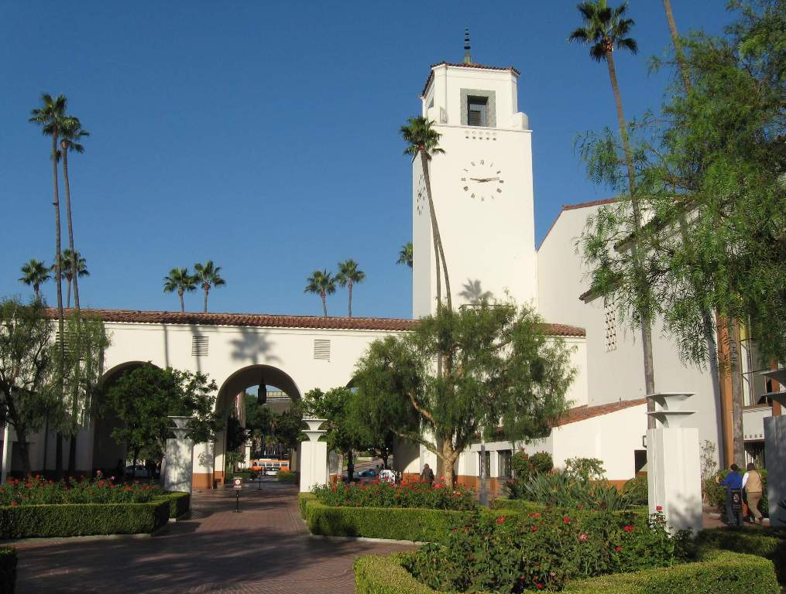
Notes:
Misión Santa Barbara.-California

Slide 27
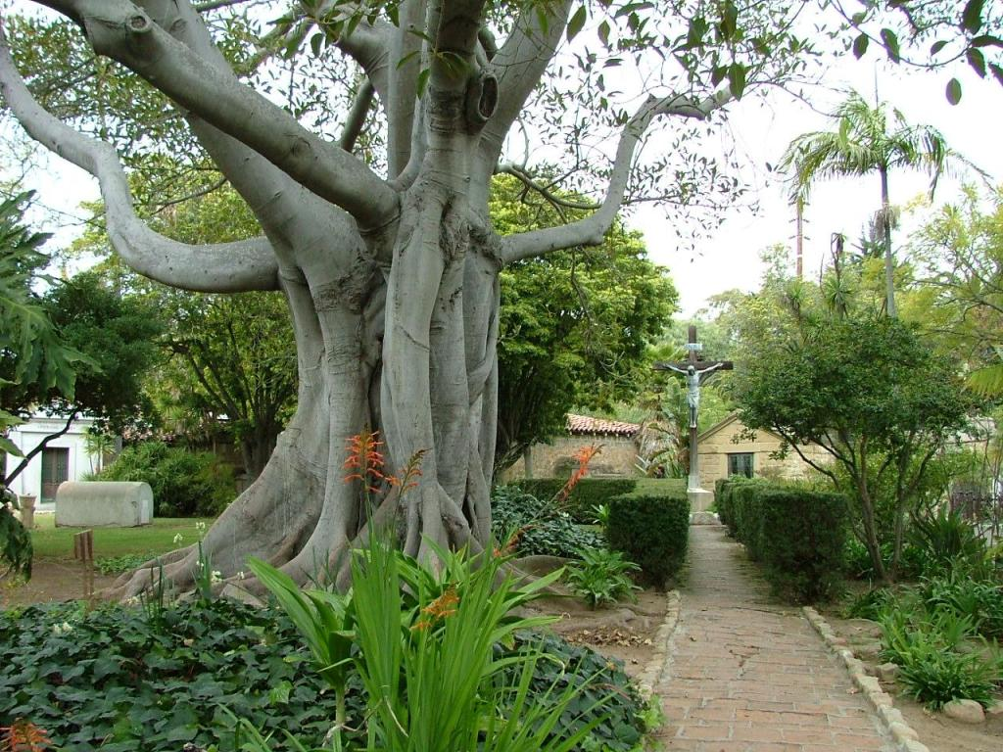
Notes:
Misión Santa Barbara

Slide 28
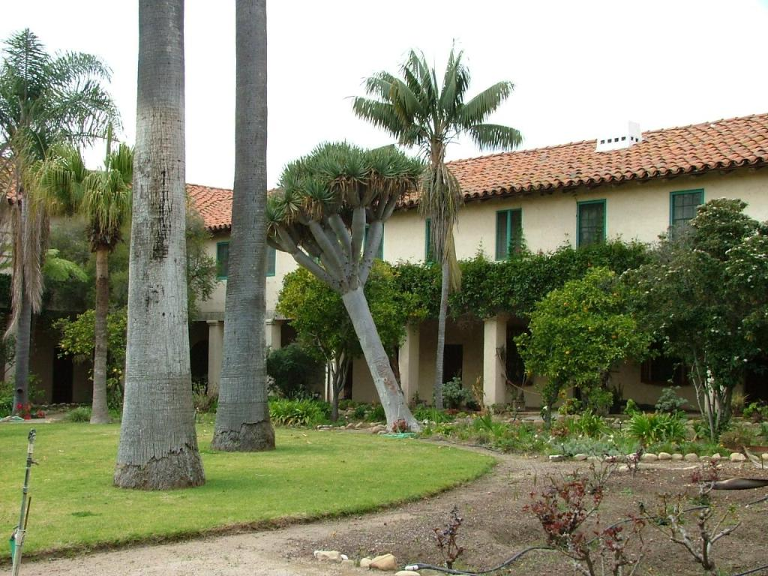
Notes:
Misión Santa Barbara

Slide 29
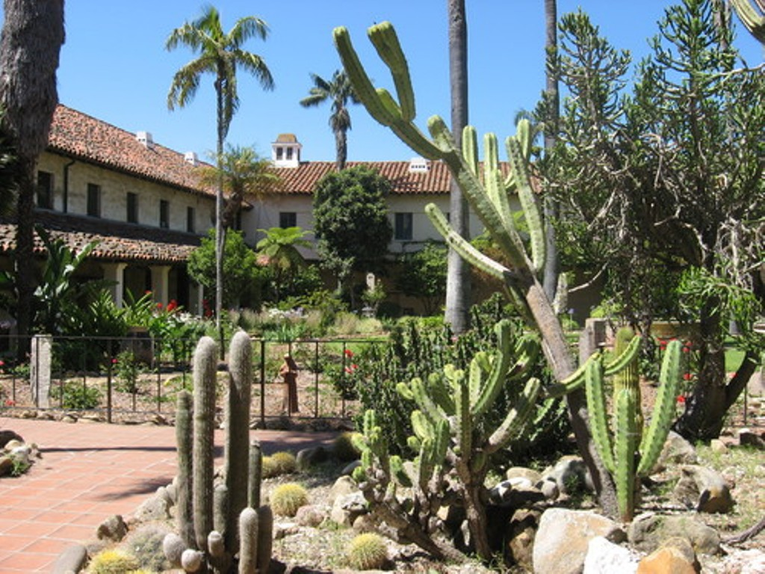
Notes:
Misión Santa Barbara

Slide 30
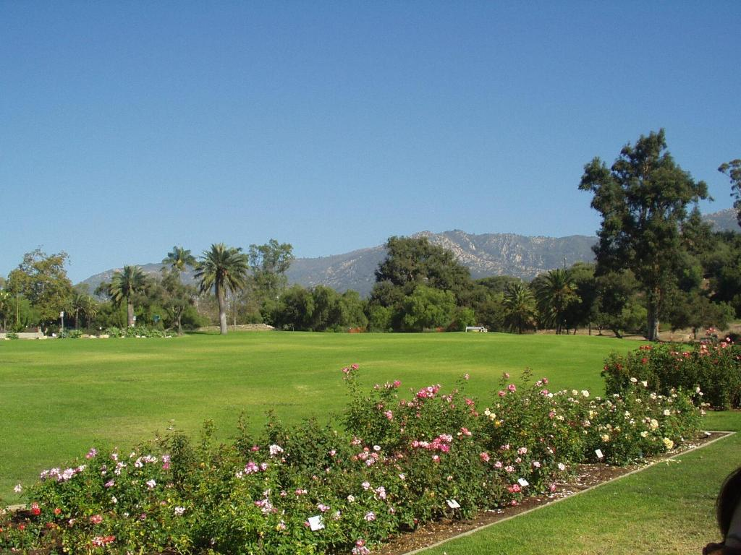
Notes:
Misión Santa Barbara

Slide 31
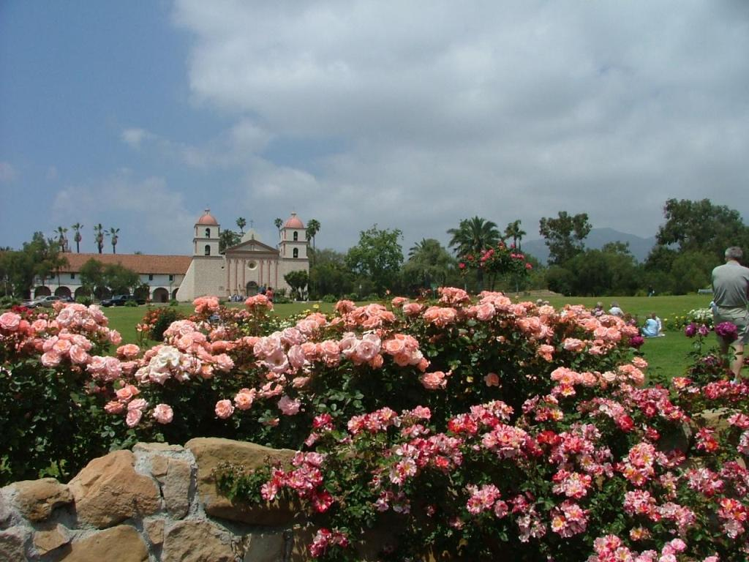
Notes:
Misión Santa Barbara

Slide 32
Missouri Botanical Gardens
El Jardín Botánico de Missouri es un jardín esta ubicado en San Louis, Missouri . También se le conoce informalmente como Jardín de Shaw el nombre del fundador de Henry Shaw, un botánico y filántropo.
Fundada en 1859, el Jardín Botánico de Missouri es una de las más antiguas instituciones botánicas en el de los Estados Unidos y un Monumento Histórico Nacional
El jardín es un centro de investigación botánica y de educación científica de renombre internacional, así como un oasis en la ciudad de San Luis, con 31 hectáreas .

Slide 33
Incluye un jardín japonés de 5 hectáreas llamado Seiwa-en, el Conservatorio Climatron cúpula geodésica, un jardín de niños, incluyendo un pueblo pionero, un parque infantil, una fuente de agua y un sistema de bloqueo, algo similar a la de bloqueo el sistema en el Canal de Panamá, un campo de Osage, y el jardín original de Henry Shaw de 1850.
Durante los últimos 25 años, los jardines y las instalaciones han sido mejoradas por el Dr. Peter Raven, director del jardín y director ejecutivo.
El informe anual de 2003 hay más de 100 personas investigando, un tercio de ellos doctorados.

Slide 34
Las principales características del jardín son:
Tower Grove House (1849) y Jardín de Hierbas - casa de campo victoriana de Shaw en el estilo italiano, con una torre sobre la forma de entrada central.
“La victoria de la ciencia sobre la ignorancia “ – una estatua de mármol de Carlo Nicoli, una copia de la original (1859) por Vincenzo Consani en el Palacio Pitti, de Florencia.
Linnean House (1882) - Se dice que es la más antigua del continente opera oeste de efecto invernadero del río Mississippi.
Originalmente la Orangerie de Shaw, en la década de 1930 se convirtió en la casa de las camelias.

Slide 35
Gladney Rose Garden (1915) - Circular jardín de rosas con pérgolas.
Climatron (1960) y espejos de agua - en primer lugar en el mundo de efecto invernadero cúpula geodésica, bosque húmedo de tierras bajas, con aproximada-mente 1500 plantas.
Jardín Japonés (1977) - chisen kaiyu-shiki con césped y el recorrido alrededor de un lago central.
Diseñado por el arquitecto Yong Pan, las características principales son regalos de Nanjing, ciudad hermana, incluye una puerta de la Luna, una puerta de loto, el pabellón, y las rocas del erudito chino Tai Hu.

Slide 36
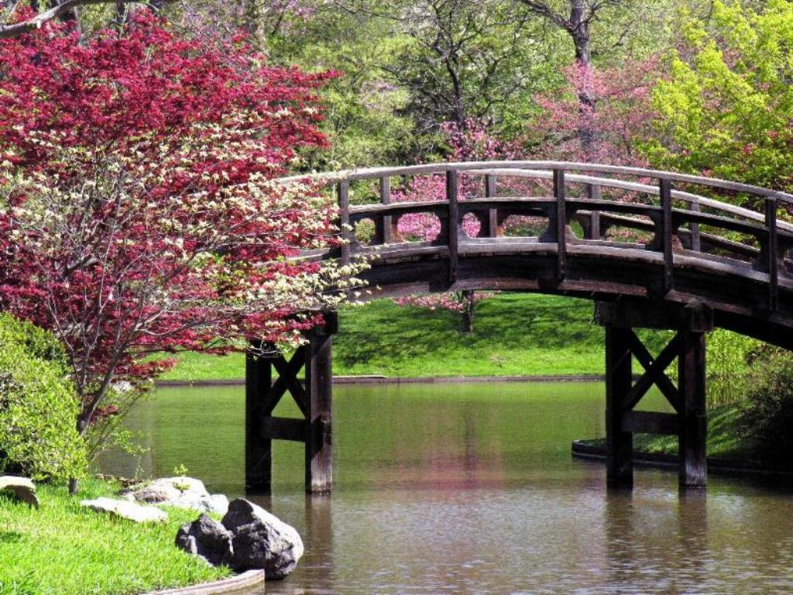
Notes:
Missouri Botanical Gardens

Slide 37
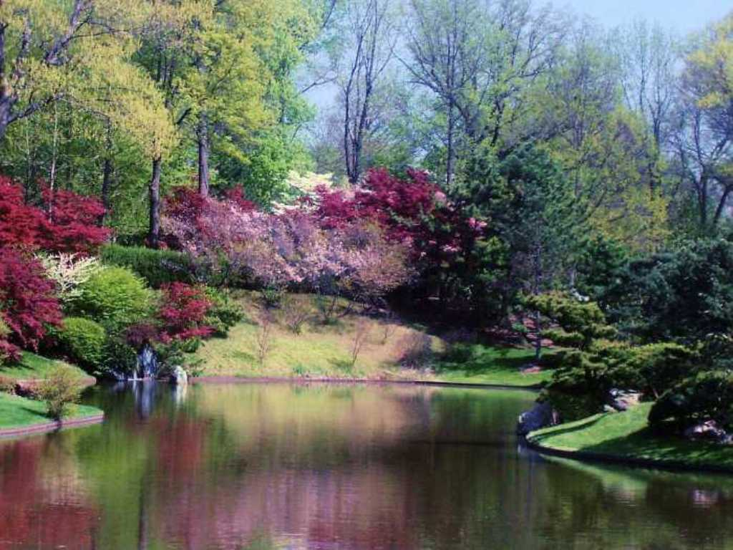
Notes:
Missouri Botanical Gardens

Slide 38

Notes:
Missouri Botanical Gardens

Slide 39
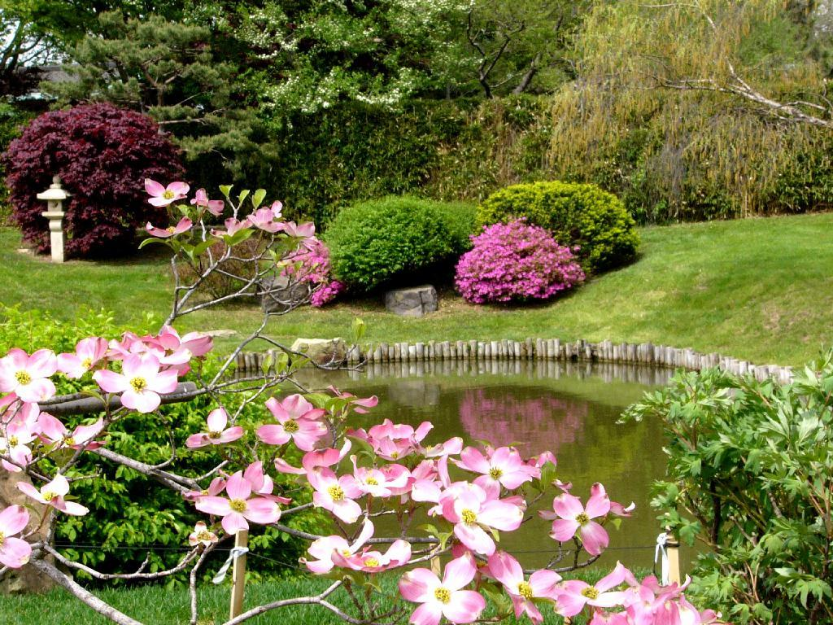
Notes:
Missouri Botanical Gardens

Slide 40
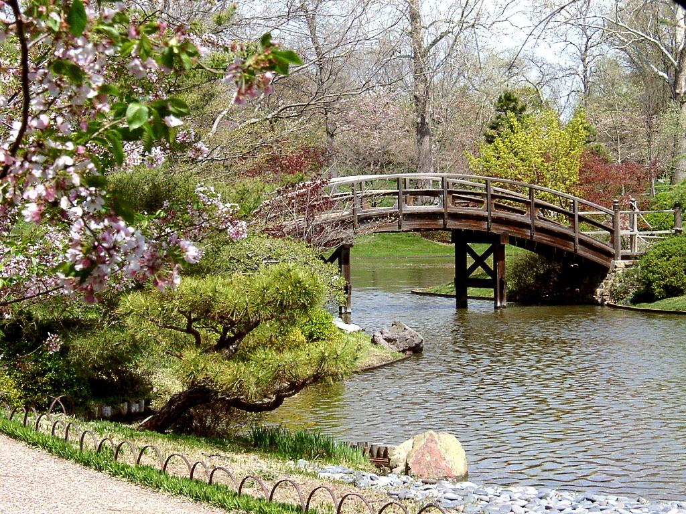
Notes:
Missouri Botanical Gardens

Slide 41
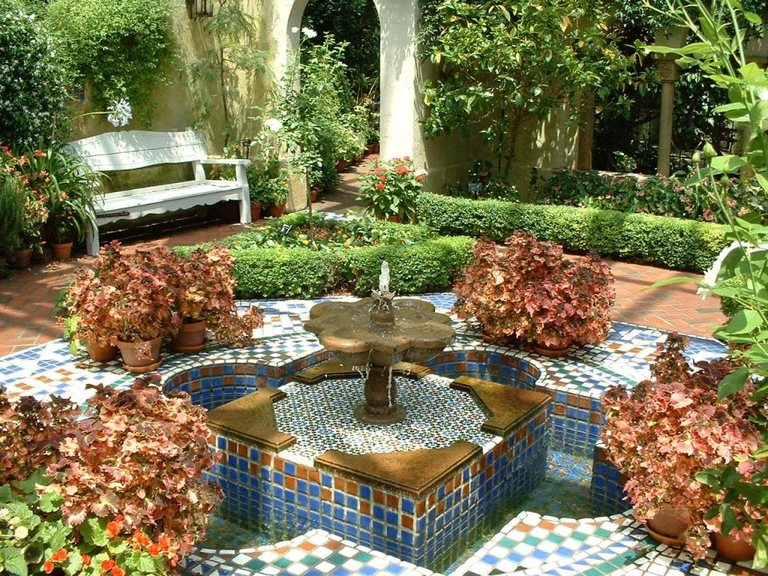
Notes:
Missouri Botanical Gardens

Slide 42
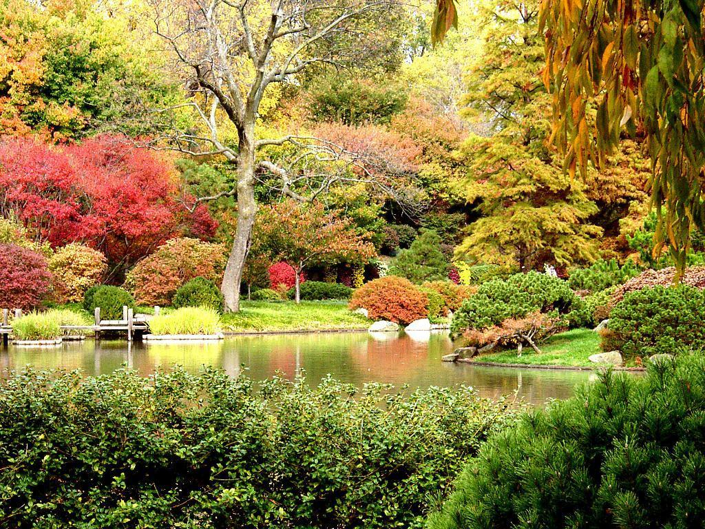
Notes:
Missouri Botanical Gardens

Slide 43
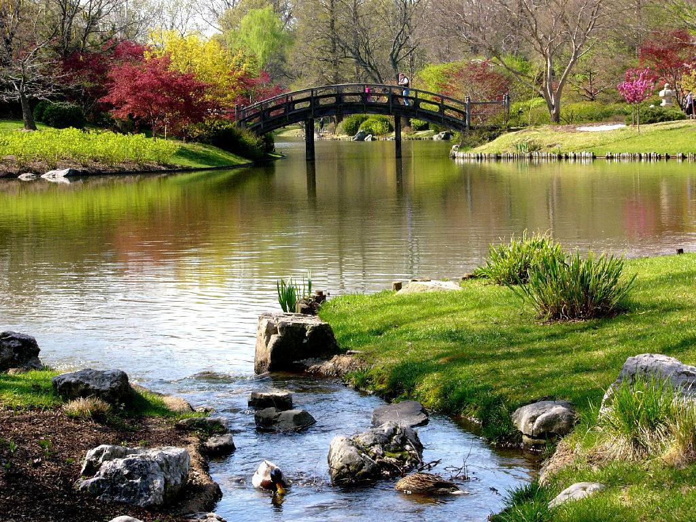
Notes:
Missouri Botanical Gardens

Slide 44
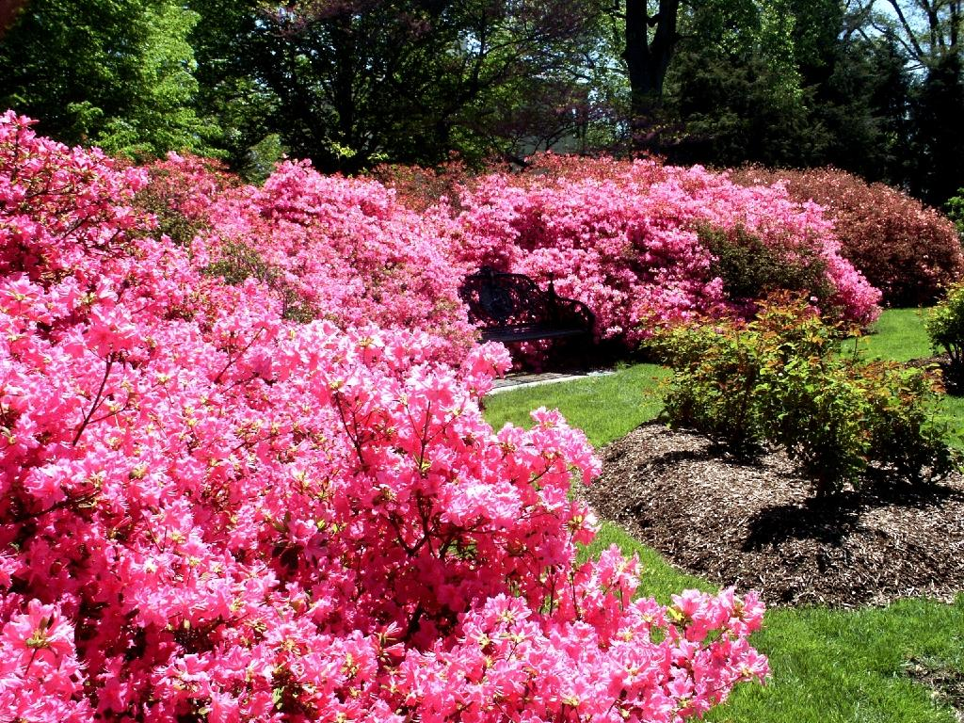
Notes:
Missouri Botanical Gardens

Slide 45
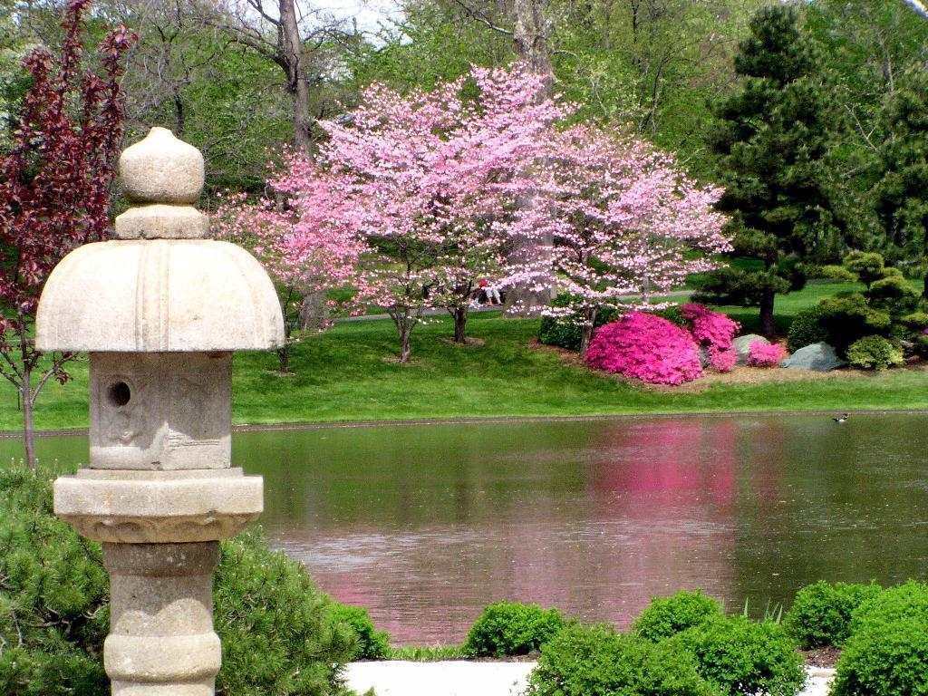
Notes:
Missouuri Botanical Gardens

Slide 46
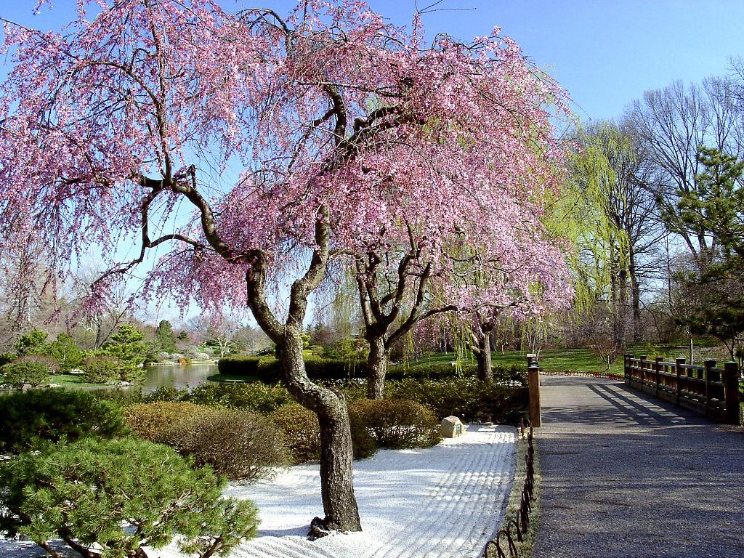
Notes:
Missouri Botanical Gardens

Slide 47
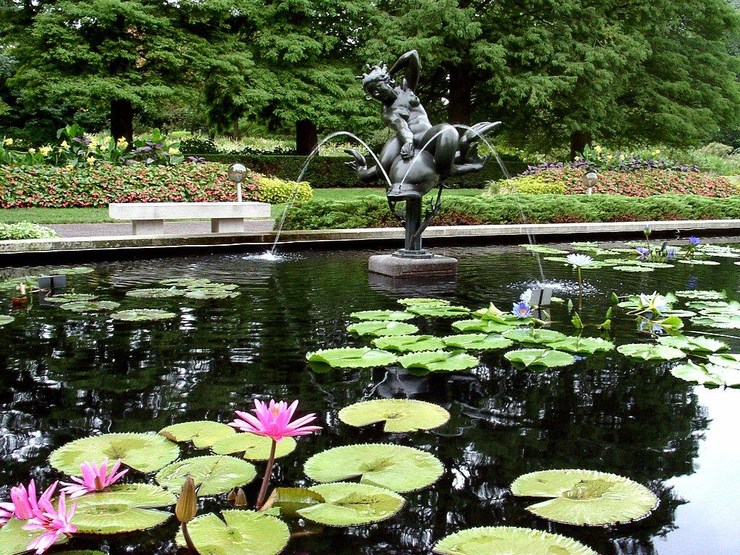
Notes:
Missouri Botanical Gardens

Slide 48
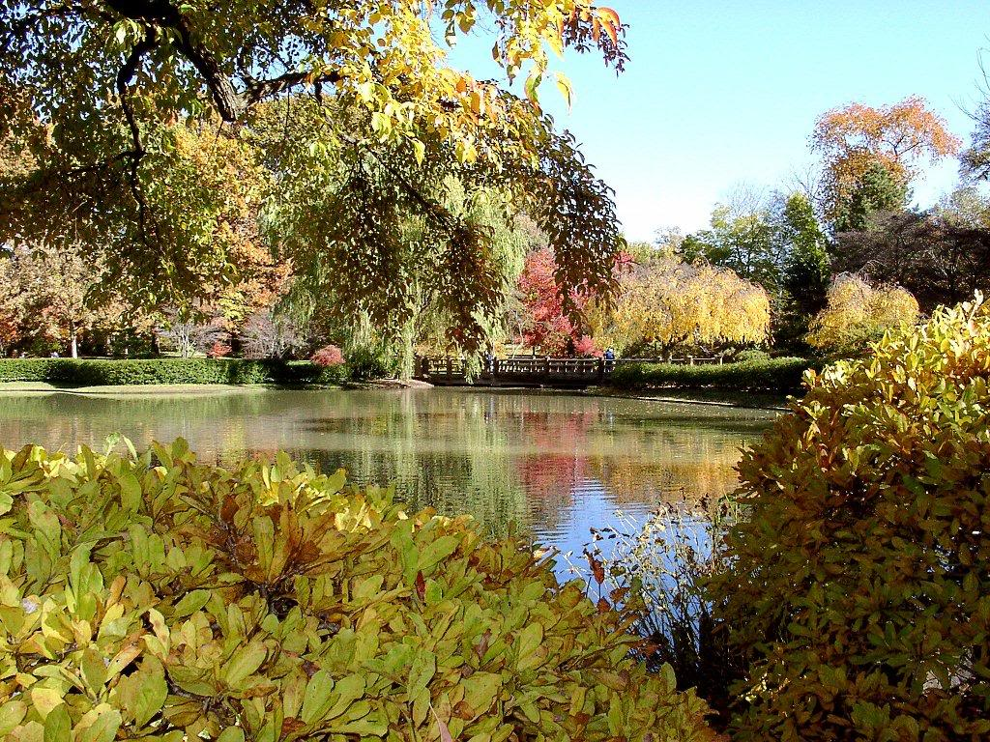
Notes:
Missouri Botanical Gardens

Slide 49
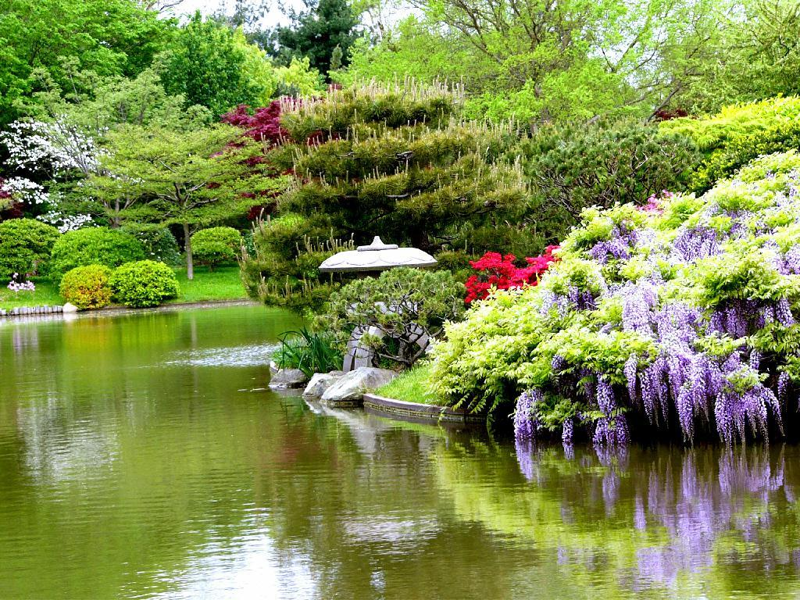
Notes:
Missouri Botanical Gardens

Slide 50
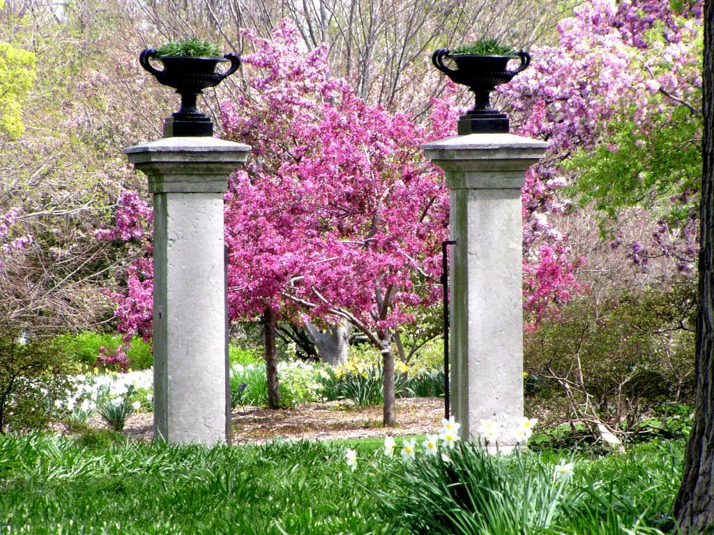
Notes:
Missouri Botanical Gardens

Slide 51
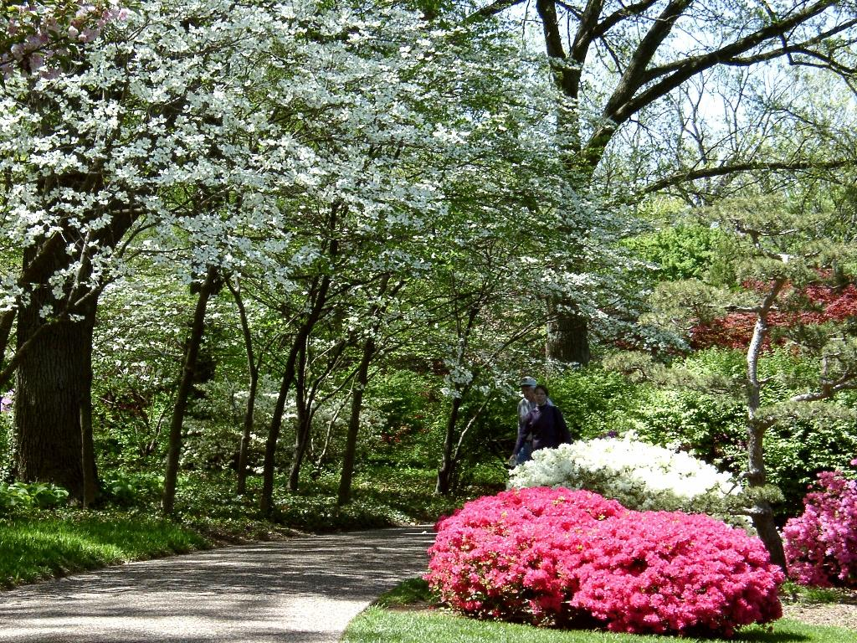
Notes:
Missouri Botanical Gardens

Slide 52
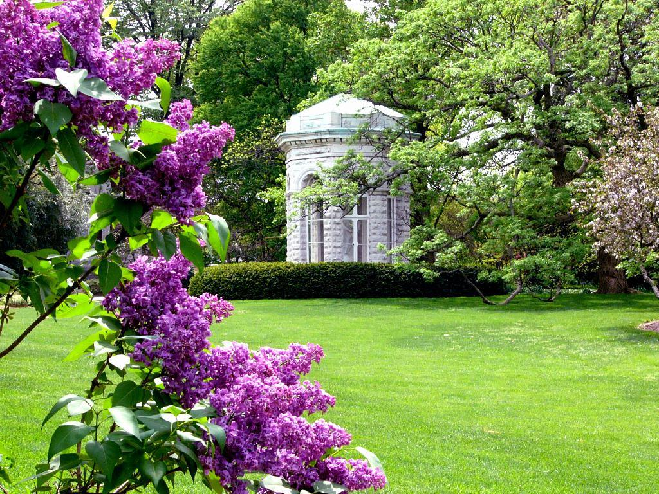
Notes:
Missouri Botanical Gardens

Slide 53
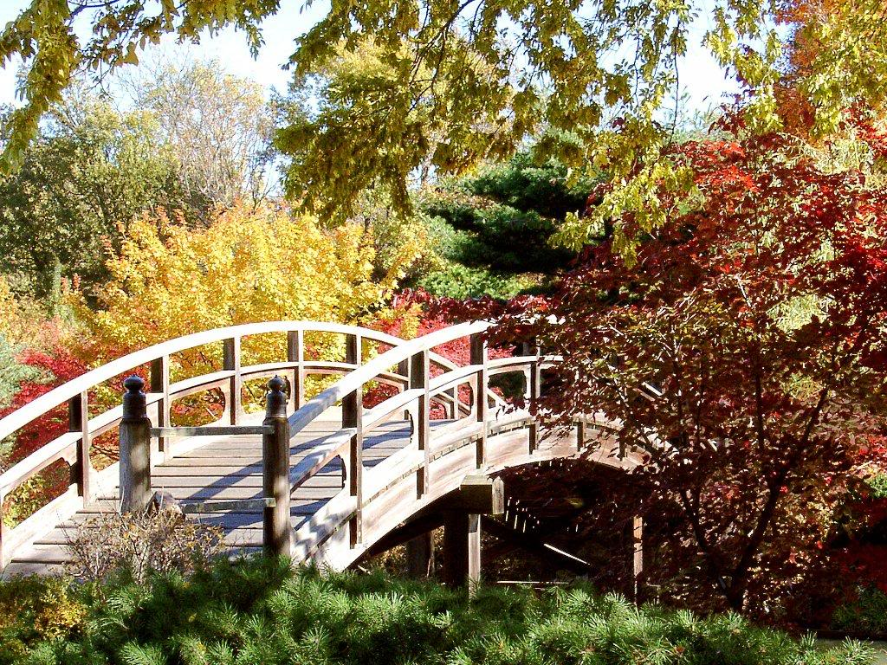
Notes:
Missouri Botanical Gardens

Slide 54
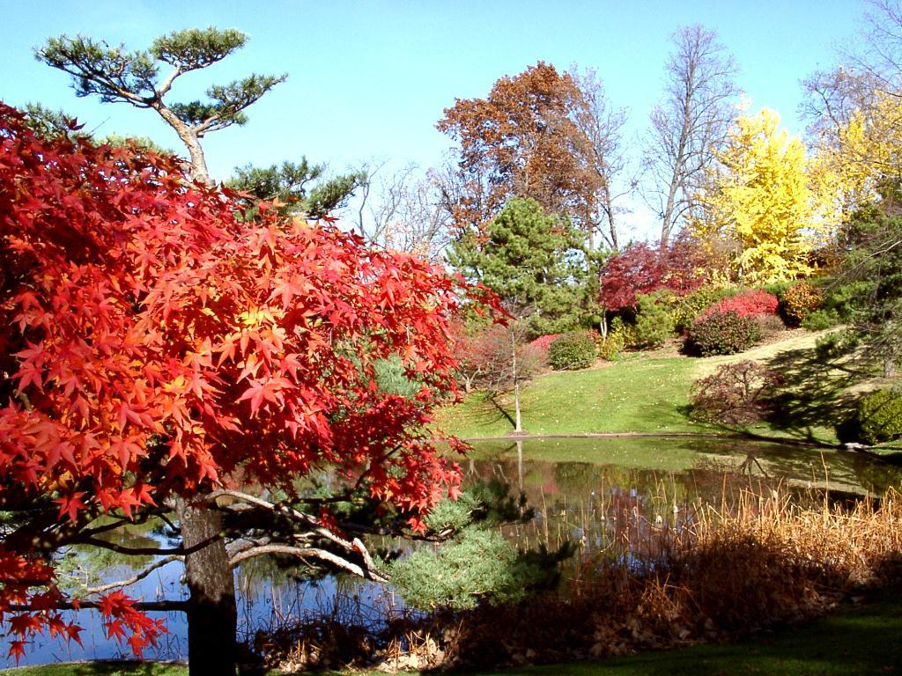
Notes:
Missouri Botanical Gardens

Slide 55
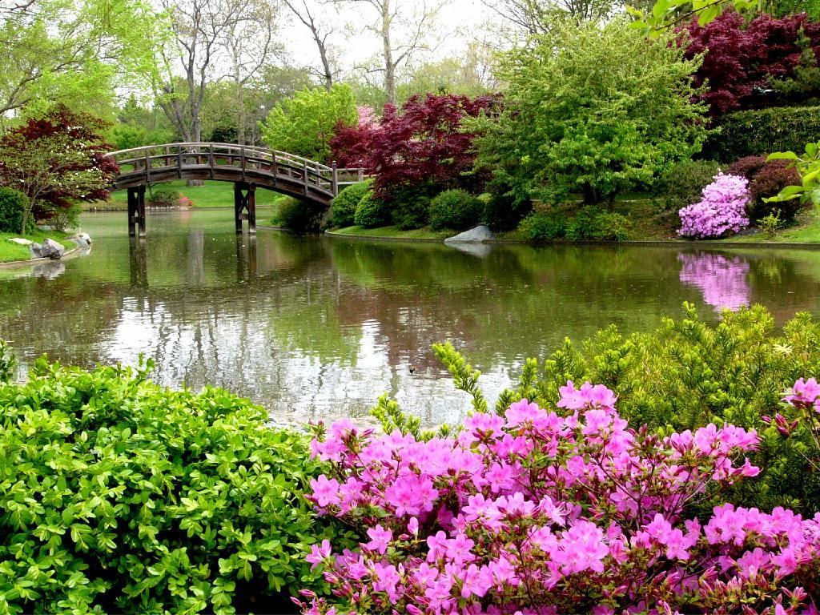
Notes:
Missouri Botanical Gardens

Slide 56
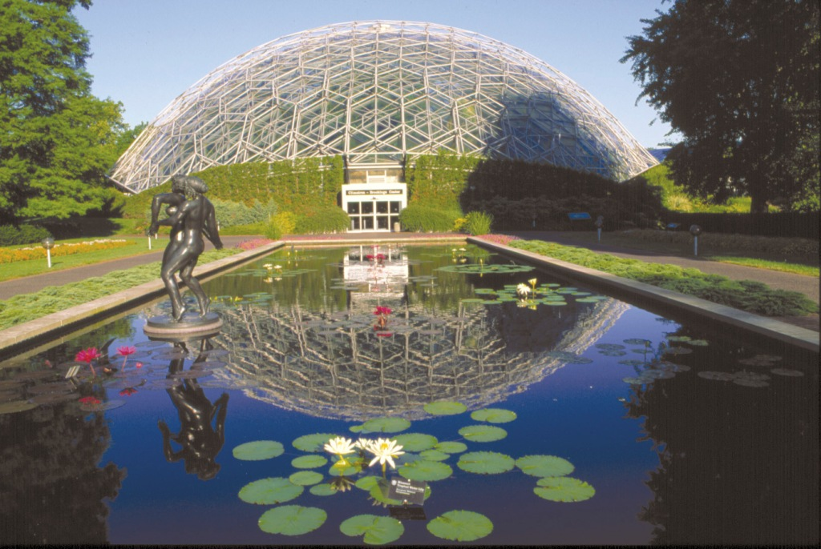
Notes:
Missouri Botanical Gardens

Slide 57
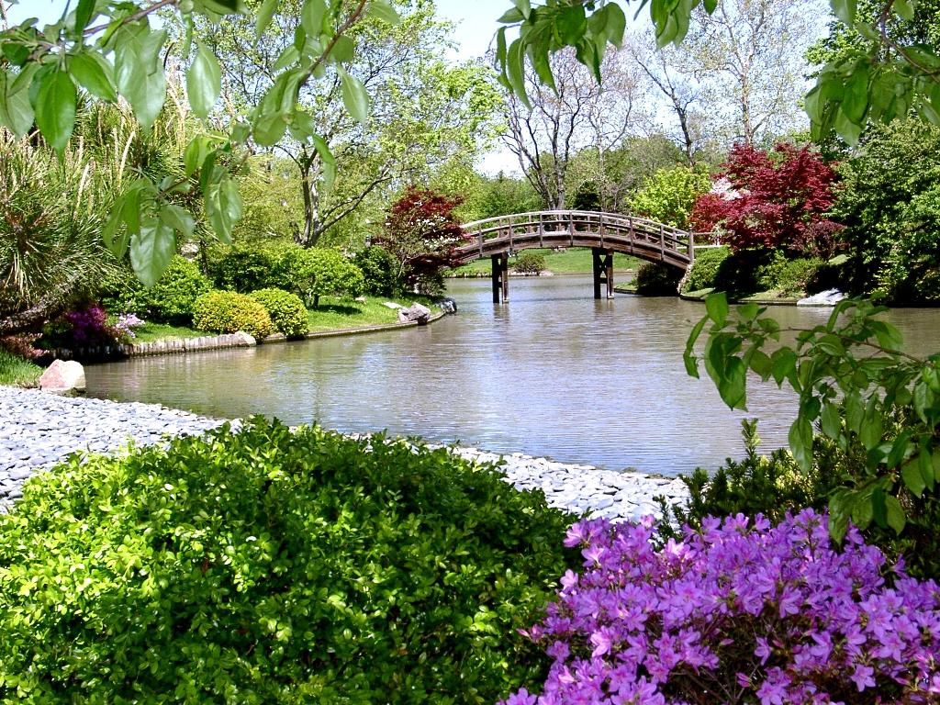
Notes:
Missouri Botanical Gardens

Slide 58
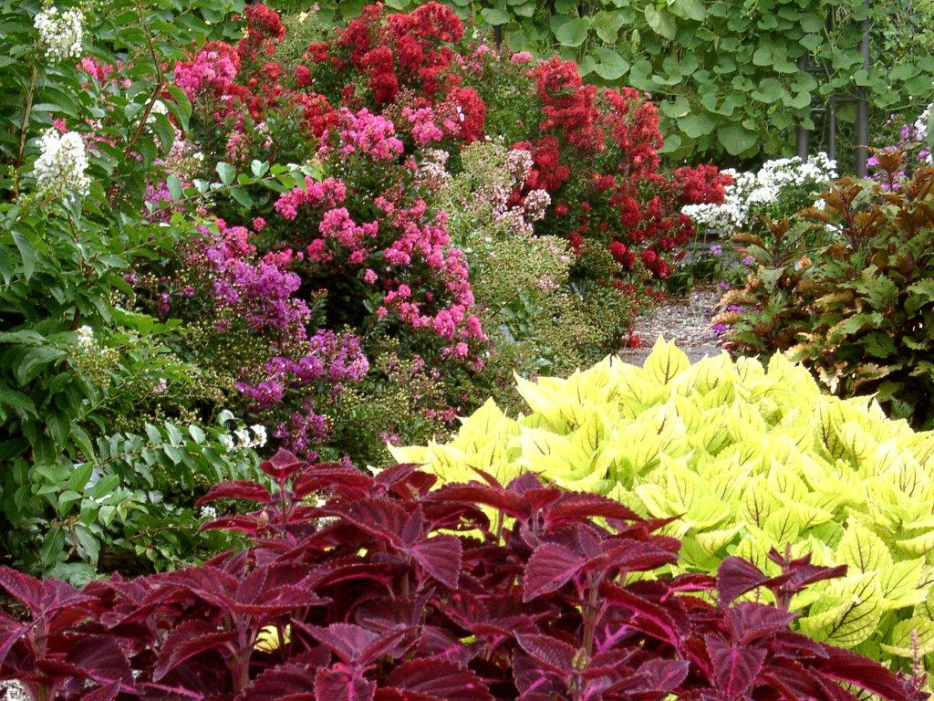
Notes:
Missouri Botanical Gardens

Slide 59
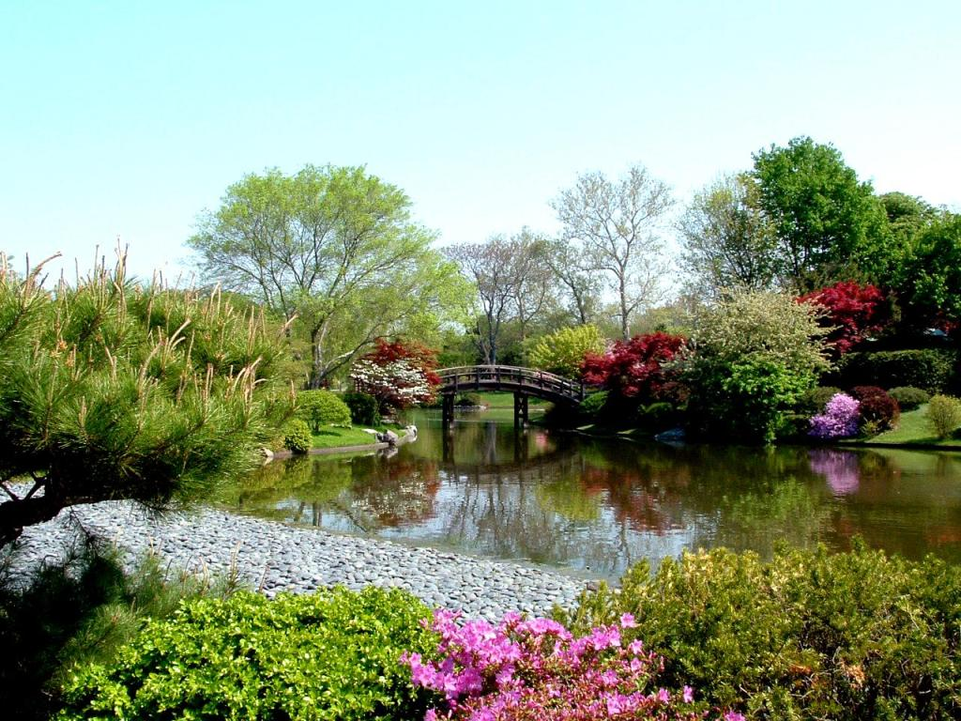
Notes:
Missouri Botanical Gardens

Slide 60
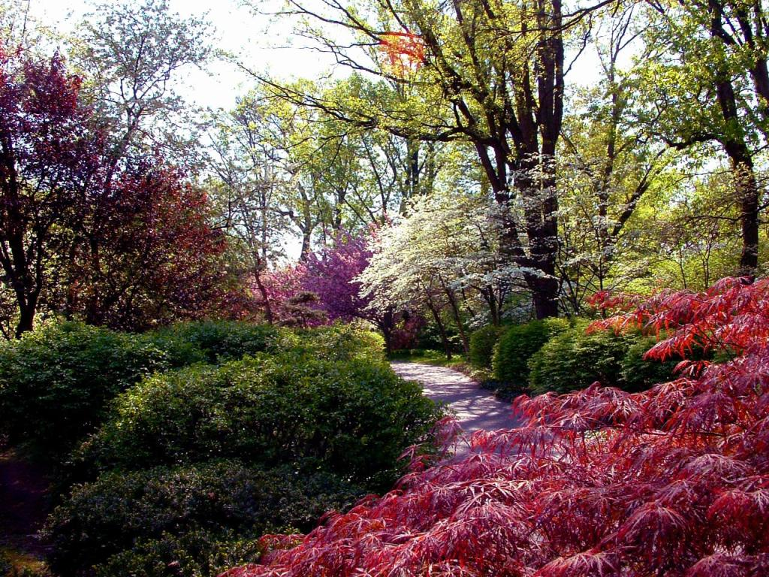
Notes:
Missouri Botanical Gardens

Slide 61
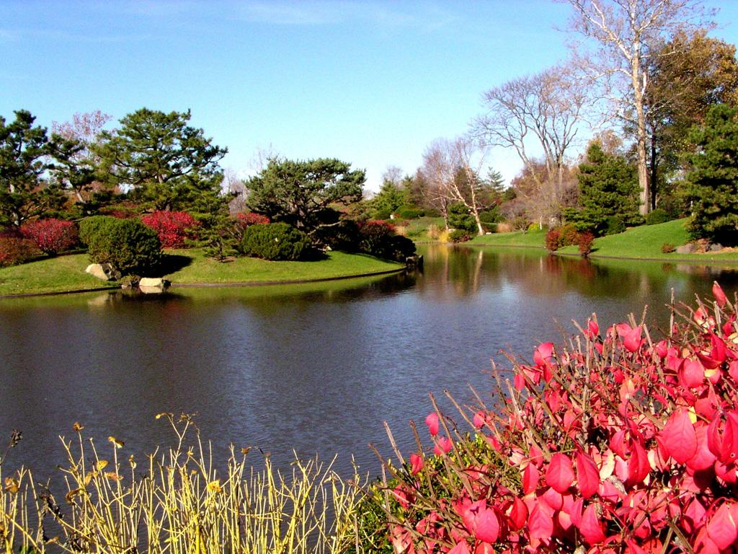
Notes:
Missouri Botanical Gardens

Slide 62
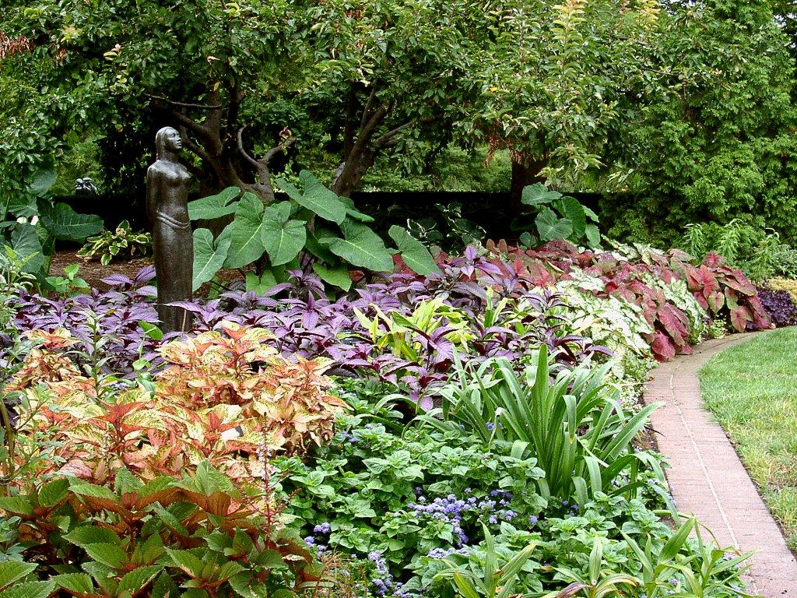
Notes:
Missouri Botanical Gardens

Slide 63
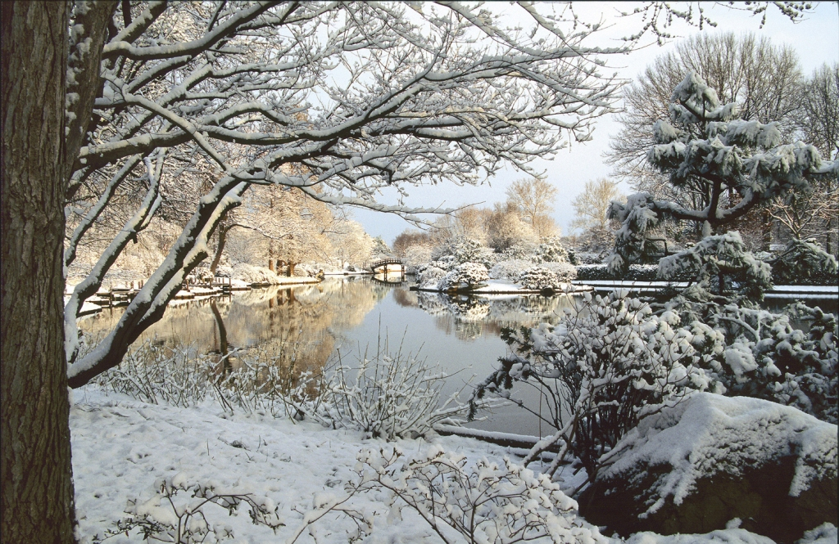
Notes:
Missouri Botanical Gardens

Slide 64
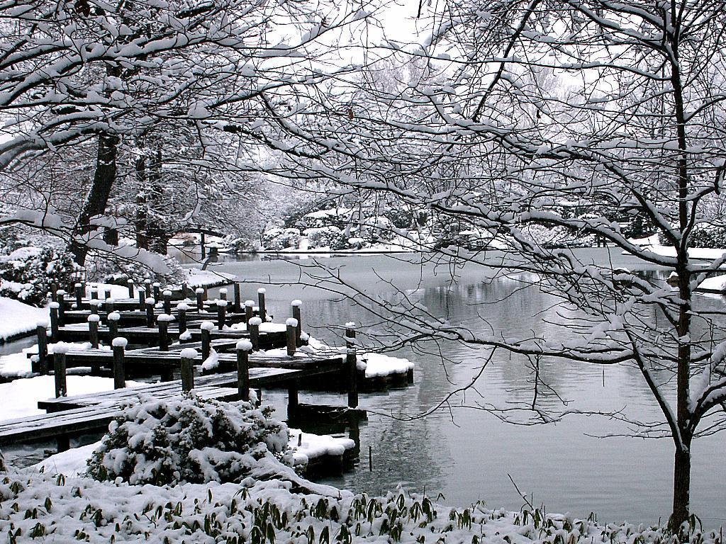
Notes:
Missouri Botanical Gardens

Slide 65

Notes:
Missouri Botanical Gardens

Slide 66

Notes:
Missouri Botanical Gardens

Slide 67

Notes:
Missouri Botanical Gardens

Slide 68

Notes:
Missouri Botanical Gardens

Slide 69

Notes:
Missouri Botanical Gardens

Slide 70

Notes:
Missouri Botanical Gardens

Slide 71

Notes:
Missouri Botanical Gardens

Slide 72

Notes:
Missouri Botanic Gardens

Slide 73

Notes:
Missouri Botanic Gardens

Slide 74

Notes:
Missouri Botanic Garden

Slide 75

Notes:
Missouri Botanic Garden

Slide 76

Notes:
Missouri Botanic Garden

Slide 77

Notes:
Missouri Botanic Garden

Slide 78

Notes:
Missouri Botanic Garden

Slide 79

Notes:
Missouri Botanic Garden

Slide 80

Notes:
Missouri Botanic Garden

Slide 81

Notes:
Missouri Botanic Garden

Slide 82

Notes:
Missouri Botanic Gardens

Slide 83

Notes:
Missouri Botanic Garden

Slide 84

Notes:
Missouri Botanic Gardens

Slide 85

Notes:
Missouri Botanic Gardens

Slide 86

Notes:
Missouri Botanic Gardens

Slide 87

Notes:
Missouri Botanic Gardens

Slide 88

Notes:
Missouri Botanical Gardens

Slide 89

Notes:
Missouri Botanic Gardens

Slide 90

Notes:
Missouri Botanic Gardens

Slide 91

Notes:
Missouri Botanic Gardens

Slide 92

Notes:
Missouri Botanic Gardens

Slide 93

Notes:
Missouri Botanic Gardens

Slide 94

Notes:
Missouri Botanic Gardens

Slide 95

Notes:
Missouri Botanic Gardens

Slide 96

Notes:
Missouri Botanic Gardens

Slide 97

Notes:
Missouri Botanic Gardens

Slide 98

Notes:
Missouri Botanic Gardens

Slide 99

Notes:
Missouri Botanic Gardens

Slide 100

Notes:
Missouri Botanic Gardens

Slide 101

Notes:
Missouri Botanic Gardens

Slide 102

Notes:
Missouri Botanic Gardens

Slide 103

Notes:
Missouri Botanical Gardens

Slide 104

Notes:
Missouri Botanic Gardens

Slide 105

Notes:
Missouri Botanic Gardens

Slide 106

Notes:
Missouri Botanical Gardens

Slide 107

Notes:
Missouri Botanic Gardens

Slide 108

Notes:
Missouri Botanic Gardens

Slide 109

Notes:
Missouri Botanic Gardens

Slide 110

Notes:
Missouri Botanic Gardens

Slide 111

Notes:
Missouri Botanic Gardens

Slide 112

Notes:
Missouri Botanic Gardens

Slide 113

Notes:
Missouri Botanic Gardens

Slide 114

Notes:
Missouri Botanic Gardens

Slide 115

Notes:
Missouri Botanic Garten

Slide 116

Notes:
Missouri Botanic Gardens

Slide 117

Notes:
Missouri Botanic Gardens

Slide 118

Notes:
Missouri Botanic Gardens

Slide 119

Notes:
Missouri Botanic Gardens

Slide 120

Notes:
Missouri Botanic Gardens

Slide 121

Notes:
Missouri Botanic Gardens

Slide 122

Notes:
Missouri Botanic Garden

Slide 123

Notes:
Missouri Botanic Gardens

Slide 124

Notes:
Missouri Botanic Gardens

